Slide 1
Misura sperimentale della lunghezza d’onda della luce
Relazione: esperienza eseguita il 21 Ottobre 2017 presso il laboratorio di fisica del Liceo Viale dei Tigli.
Redatta da:
Beatrice Fior & Yasmine Hamdouni.

Slide 2
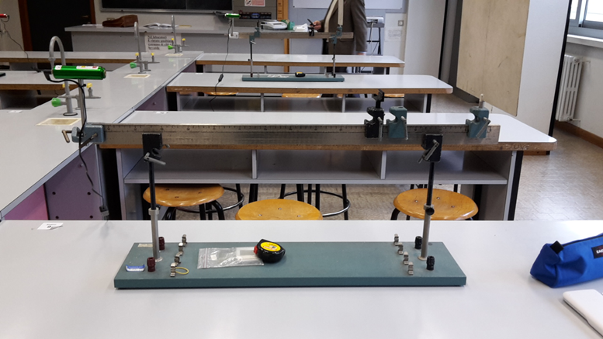
Materiale utilizzato
Banco ottico composto da una base a cui sono fissate due piantane che a loro volta, mediante due morsetti, sostengono un’asta millimetrata.
Nell’immagine sono presenti anche un laser, utilizzato come sorgente luminosa (collocato sulla destra) e una tavola di metallo impiegata come schermo (sulla sinistra); infine al centro un altro morsetto sostiene il reticolo di diffrazione utilizzato.

Slide 3
Reticoli di diffrazione (nel caso specifico ci siamo avvalsi di tre diversi reticoli rispettivamente da 100 lines/mm, 300 lines/mm e 600 lines/mm).
Laser (come precedentemente accennato descrivendo il banco ottico) in particolare abbiamo utilizzato due diversi laser: un primo laser che emette luce rossa e un secondo che emette luce verde.
Flessometro.
Righello (talvolta per alcuni misurazioni di piccola entità è stato più comodo avvalersi di un semplice righello piuttosto che del flessometro).

Slide 4
LASER
Si tratta di un dispositivo in grado di emettere un fascio di luce coerente sia dal punto di vista spaziale, che temporale. Questa coerenza è legata alle proprietà caratteristiche del dispositivo. La coerenza temporale indica che le onde conservano la stessa fase nel tempo; inoltre una delle maggiori peculiarità del laser è quella di emettere fasci di radiazione in un intervallo spettrale molto stretto.

Slide 5
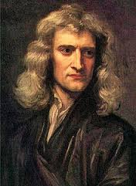
La teoria dei corpuscoli di Isaac Newton
Isaac Newton ipotizzò che la luce fosse un insieme di corpuscoli; questi, muovendosi di moto rettilineo uniforme (principio d’inerzia), spiegherebbero la propagazione rettilinea della luce. Le leggi della riflessione venivano dimostrate attraverso gli urti elastici dei corpuscoli sulle superfici; le diverse forme e dimensioni dei corpuscoli determinerebbero i diversi colori. Egli però non riusciva a dimostrare la rifrazione della luce se non approvando che i corpuscoli avrebbero avvertito una forza attrattiva (avvicinandosi alla normale) passando da un corpo otticamente meno denso a uno otticamente più denso; tale forza però accelererebbe i corpuscoli quindi la luce dovrebbe viaggiare più velocemente nell’acqua che nell’aria, in contrasto con la fisica moderna che ha dimostrato l’esatto contrario (c=300.000 km/s – vel. nell’acqua=225.000 km/s).

Slide 6
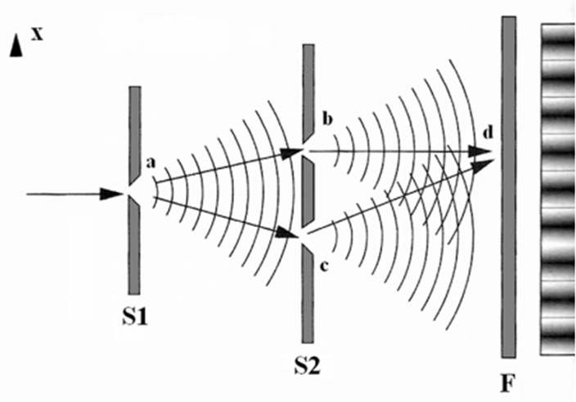
La propagazione della luce secondo la teoria della «perturbazione ondosa»
Christiaan Huygens suppose che la luce fosse una perturbazione ondosa; Grazie a ciò, i principi di propagazione della luce venivano spiegati con il principio di Huygens-Fresnel concetto basato sul fatto che ogni punto toccato da un’onda diventa a sua volta sorgente di onde sferiche che inviluppano nuovi fronti d’onda paralleli ai fronti d’onda generatori.
Ciò nonostante, non potendo dimostrare che un’onda potesse propagarsi nel vuoto e non riuscendo ad osservare fenomeni di interferenza e diffrazione della luce (a causa del mancato uso di sorgenti coerenti) e sovrastato dall’indiscussa statura scientifica di Newton, il modello di Huygens fu accantonato a favore di quello corpuscolare che perdurò fino al 1800 quando Thomas Young riuscì nell’esperimento utilizzando sorgenti coerenti costituite da due fenditure. Successivamente anche Augustin-Jean Fresnel trovò le sue sorgenti coerenti utilizzando sorgenti virtuali generate da due specchi inclinati l’uno rispetto all’altro.

Slide 7
Tutto ciò ridiede importanza al modello ondulatorio che avvicendò definitivamente il modello corpuscolare.
Il modello ondulatorio necessitava di un mezzo capace di trasmettere onde luminose che fu individuato nell’etere, concepito come un fluido infinitamente trasparente, elastico e sottile che avrebbe permeato l’universo, riempiendo il cosiddetto «vuoto» e permettendo la trasmissione di onde luminose. Ma anche questa teoria non ebbe gran seguito in quanto nessuno riuscì mai a dimostrare l’esistenza dell’etere; a tal scopo, Albert Abraham Michelson e Edward Williams Morley inventarono un dispositivo, l’interferometro, ma si prodigarono per 25 anni senza ottenere risultati di rilievo.

Slide 8
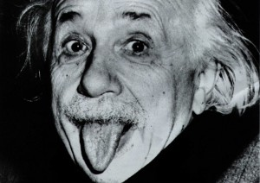
Il genio di Albert Einstein
Nel 1905 Albert Einstein dimostrò, essendo la luce composta da fotoni che si muovono lungo traiettorie ondulatorie, che essa è contemporaneamente corpuscolo e onda.
Nella prima metà del novecento, grazie alla meccanica quantistica, venne dimostrato definitivamente che ogni particella si comporta contemporaneamente da corpuscolo e da onda.

Slide 9
Diffrazione
Il fenomeno della diffrazione avviene solo se l’ostacolo, o nel nostro caso la fenditura attraverso la quale deve passare la luce monocromatica, si presenta con dimensioni estremamente ridotte, in quanto la lunghezza d’onda della luce è anch’essa molto piccola e perciò non visibile all’occhio umano.
Questa caratteristica della luce compromette in molti casi la possibilità di osservarne gli effetti sugli oggetti comuni in quanto sono molto più grandi. La diffrazione è un fenomeno che si crea nel momento in cui una radiazione elettromagnetica passa attraverso una fenditura stretta; in questo modo l’onda interferisce con se stessa creando delle frange di interferenza osservabili attraverso l’utilizzo di uno schermo posto ad una data distanza rispetto alla fenditura.

Slide 10
Interferenza
Il fenomeno dell’interferenza si produce per mezzo di una diffrazione con doppia fenditura di onde già diffratte ,e consiste nella generazione di frange di buio alternate a frange di luce che vengono definite figure d’interferenza. Queste vengono realizzate attraverso l’interferenza costruttiva e distruttiva delle onde generate dalla doppia fenditura.
Le frange luminose sono prodotte dall'interferenza costruttiva (le onde si sovrappongono in fase dando luogo a un'onda di ampiezza maggiore), mentre le zone di buio sono determinate dall'interferenza distruttiva (le onde si sovrappongono in opposizione di fase dando luogo a un'onda di ampiezza nulla). In sintesi, si ha una sovrapposizione di radiazioni elettromagnetiche che comporta alla combinazione dell’intensità di queste ultime.

Slide 11
Le formule:
È importante evidenziare che dovremmo scrivere
y=a tan Ɵ ma possiamo scrivere y= a sin Ɵ poiché in questo caso seno e tangente tendono ad essere uguali.

Slide 12
PROCEDIMENTO
Agganciare il reticolo di diffrazione al morsetto centrale del banco ottico.
Accendere il laser (dopo averlo collegato ad una presa di corrente elettrica).
Misurare mediante un flessometro la distanza (D) tra il reticolo e lo schermo, e attraverso un normale righello la distanza y tra il massimo centrale e quello successivo.
Ripetere per tre volte l’esperienza modificando la distanza (D) utilizzando però lo stesso reticolo di diffrazione.
Successivamente ripetere tutti i passaggi sopraelencati utilizzando gli altri reticoli di diffrazione.
Cambiare laser (il nostro gruppo inizialmente ha utilizzato quello che emette luce rossa pertanto ripetendo l’esperienza con il laser verde ha effettuato solo tre misurazioni, una per ciascun reticolo, e non nove come per quello rosso).
È indispensabile annotare i dati ottenuti per poi calcolare la lunghezza d’onda desiderata.

Slide 13
Dati rilevati – elaborazione:
Reticolo 100 lines/mm | D → distanza reticolo –schermo (cm) | y → distanza tra due massimi (cm)
Prima misurazione | 40,2 | 2,7
Seconda misurazione | 30,4 | 2,0
Terza misurazione | 47,5 | 3,2
Laser emittente luce rossa

Slide 14
Reticolo 300 lines/mm | D (cm) | y (cm)
Prima misurazione | 47,5 | 9,8
Seconda misurazione | 41,5 | 8,5
Terza misurazione | 28,6 | 5,9
Reticolo 600 lines/mm | D (cm) | y (cm)
Prima misurazione | 28,6 | 12,7
Seconda misurazione | 24,5 | 10,8
Terza misurazione | 20,4 | 9,1

Slide 15
Laser emittente luce verde
Reticolo utilizzato | D (cm) | y cm)
100 lines/mm | 20,4 | 1,0
300 lines/mm | 20,4 | 3,6
600 lines/mm | 20,4 | 7,0

Slide 16
Elaborazione dati
Al fine di calcolare λ, la lunghezza d’onda della luce, abbiamo utilizzato la formula
h= $\frac{D}{y}$ * λ.
In particolare per ricavare λ dobbiamo ricavare dalla precedente la formula inversa
λ=h * $\frac{y}{D}$.
La lunghezza d’onda della luce rossa oscilla tra i 610 nm e i 750 nm; quella della luce verde invece tra 450 nm e 570 nm.

Slide 17
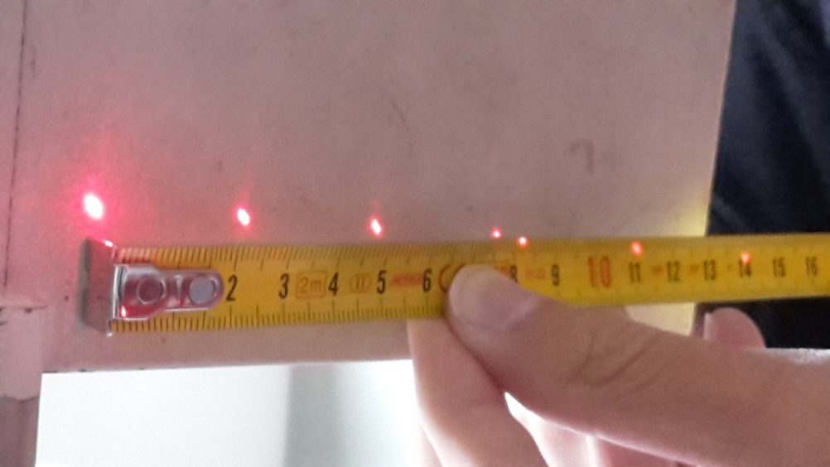
Abbiamo ritenuto opportuno trasformare tutte i dati rilevati in metri per poi eseguire i seguenti calcoli:
Reticolo 100 lines/mm
λ= $\frac{0,001}{100}∗\frac{0,027}{0,402}=6,72 ∗10−7 m$ = 672 nm
λ= $\frac{0,001}{100}∗\frac{0,02}{0,304}=6,58 ∗10−7 m$ = 658 nm
λ= $\frac{0,001}{100}∗\frac{0,032}{0,475}=6,74 ∗10 −7 m$ = 674 nm
Reticolo 300 lines/mm
λ= $\frac{0,001}{300}∗\frac{0,098}{0,475}=6,88 ∗10−7 m$ = 688 nm
λ= $\frac{0,001}{300}∗\frac{0,085}{0,415}=6,83 ∗10−7 m$ = 683 nm
λ= $\frac{0,001}{300}∗\frac{0,059}{0,286}=6,88 ∗10−7 m$ = 688 nm

Slide 18
Reticolo 600 lines/mm
λ= $\frac{0,001}{600}∗\frac{0,127}{0,286}=7,40 ∗10−7 m$ = 740 nm
λ= $\frac{0,001}{600}∗\frac{0,108}{0,245}=7,35 ∗10 −7 m$ = 735 nm
λ= $\frac{0,001}{600}∗\frac{0,091}{0,204}=7,43 ∗10 −7 m$ = 743 nm
Laser verde:
Reticolo 100 lines/mm
λ= $\frac{0,001}{100}∗\frac{0,01}{0,204}=4,90∗10−7 m$ = 490 nm
λ= $\frac{0,001}{300}∗\frac{0,036}{0,204}=5,88 ∗10−7 m$ = 588 nm
λ= $\frac{0,001}{600}∗\frac{0,07}{0,204}=5,72 ∗10 −7 m$ = 572 nm

Slide 19
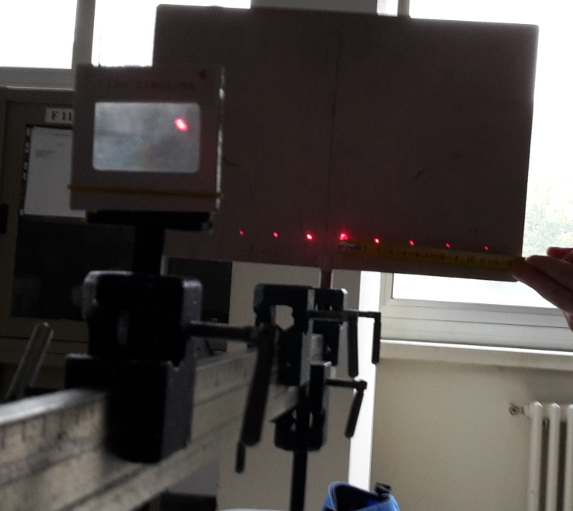
Conclusioni
Grazie a questo semplice sperimento e a qualche veloce calcolo abbiamo potuto determinare sperimentalmente la lunghezza d’onda (λ) della luce.

Slide 20
Sitografia
http://www.fmboschetto.it/
http://www.sapere.it/sapere/strumenti/studiafacile/fisica/Le-onde/La-luce/La-diffrazione-e-l-interferenza.html
http://www00.unibg.it/dati/corsi/22008/75013-52923-Interferenza%20e%20diffrazione.pdf

